Slide 1
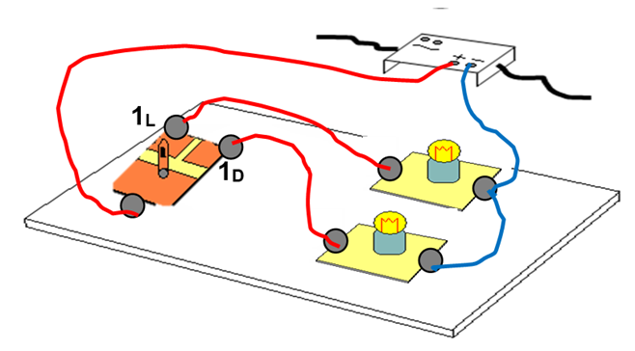

EKSPERIMENTALNO DELO 7. razred:
MENJALNO STIKALO IN SEMAFOR ZA PEŠCE
INTERAKTIVNA ZBIRKA PhET INTERACTIVE SIMULATIONS
Martin Knuplež,
OŠBI

Slide 2
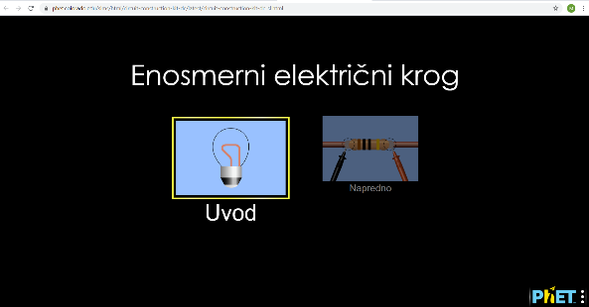
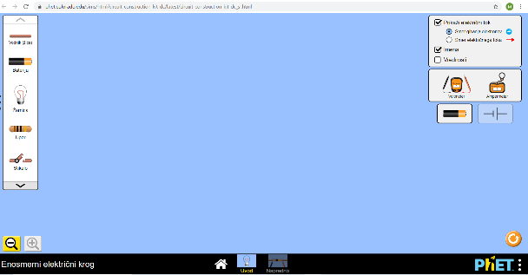
PONOVITEV O ELEKTRIČNEM KROGU
https://phet.colorado.edu/sims/html/circuit-construction-kit-dc/latest/circuit-construction-kit-dc_sl.html
Če si pozabil, kako vežemo električne kroge s spletno interaktivno zbirko, si najprej oglej predstavitev INTERAKTIVNA ZBIRKA PhET ZA ELEKTRIČNE KROGE-7r.
Če si pozabil, kako vežemo enopolno stikalo v električni krog, si oglej predstavitev VZPOREDNA IN ZAPOREDNA VEZAVA STIKAL.

Slide 3
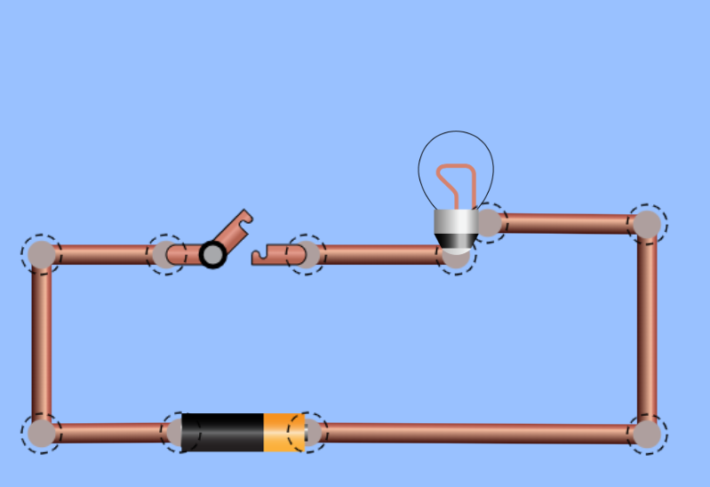
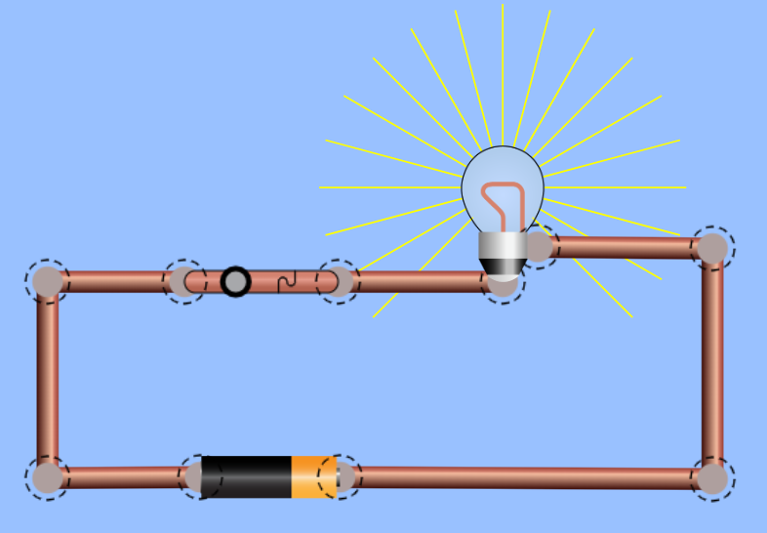
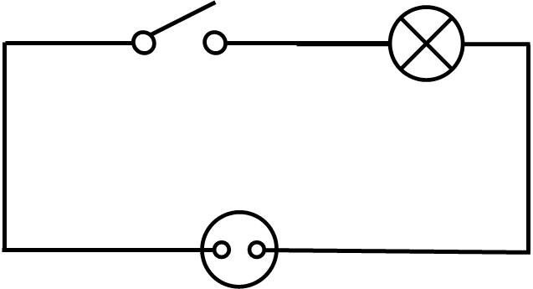
Enopolno stikalo v električnem krogu
S pritiskom na tipko stikala žarnico vključimo ali izključimo. S stikalom sklenemo ali prekinemo električni krog.
OPOMBA: stikala, vira ali porabnika ne smemo nikoli vezati v oglišče kroga. To še posebej velja pri risanju shem!

Slide 4
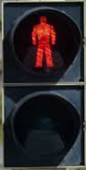
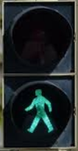
NALOGA: SEMAFOR ZA PEŠCE
SKICIRAJ IN ZAPIŠIV ZVEZEK
Veliko krat moramo priključiti več porabnikov na skupni vir elektrike. Kot primer lahko navedemo semafor za pešce.
Na en električni vir sta povezani dve žarnici.
Koliko žarnic sme svetiti na semaforju naenkrat? ____________
Zakaj? Odgovor utemelji! ______________________________________________________
Koliko enopolnih stikal potrebuješ v tem primeru? ___________
Zakaj? Odgovor utemelji! _____________________________________________________

Slide 5
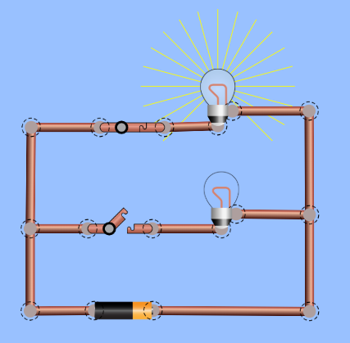
NALOGA: SEMAFOR ZA PEŠCE IN 2 ENOPOLNI STIKALI
S spletno zbirko PhET veži električni krog, ki bo ponazarjal delovanje semaforja za pešce (spodnja slika).
V zvezek nariši shemo vezave!
Z vklapljanjem in izklapljanjem stikal poskušaj doseči ponazoritev delovanja semaforja za pešce.
Opazuj in ustno odgovori na vprašanja:
ali lahko dosežeš, da sveti na semaforju samo „zelena“ luč?
ali lahko dosežeš, da sveti na semaforju samo „rdeča“ luč?
ali lahko dosežeš, da svetita na semaforju obe luči?
ali lahko dosežeš, da na semaforju ne sveti nobena luč?
je takšen način vklapljanja luči na semaforju dovolj zanesljiv?

Slide 6

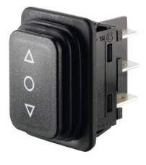
NALOGA: SEMAFOR ZA PEŠCE IN MENJALNO STIKALO
Pomanjkljivosti, ki smo jih ugotovili pri uporabi dveh enopolnih stikal za vključevanje semaforja, odpravlja menjalno (izmenično, preklopno) stikalo. Na sliki je prikazano menjalno stikalo, kot ga uporabljamo pri eksperimentiranju v šoli. Spletna interaktivna zbirka te vrste stikala ne vsebuje.
SKICIRAJ IN ZAPIŠIV ZVEZEK
2. priključek stikala - 1_{L} (bakrena plast)
3. priključek stikala – 1_{D} (bakrena plast)
Simbol za menjalno (preklopno, izmenično) stikalo – vedno je vključena ena veja električnega kroga
bakreni preklopnik
Izolator - duroplast
1_{L}
dovod
1. priključek stikala - dovod (bakrena plast)
1_{D}
Menjalno stikalo ima 3 priključke. Slika prikazuje stikalo za krmiljenje elektromotorja za dvigovanje / spuščanje rolet.

Slide 7
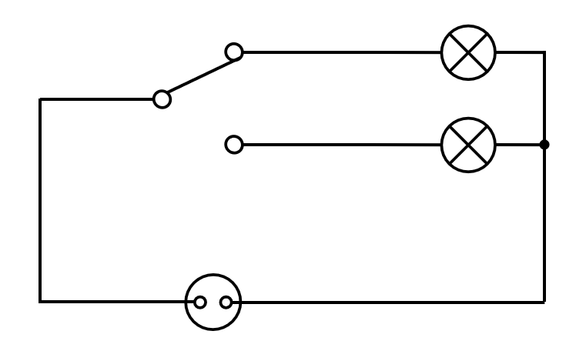

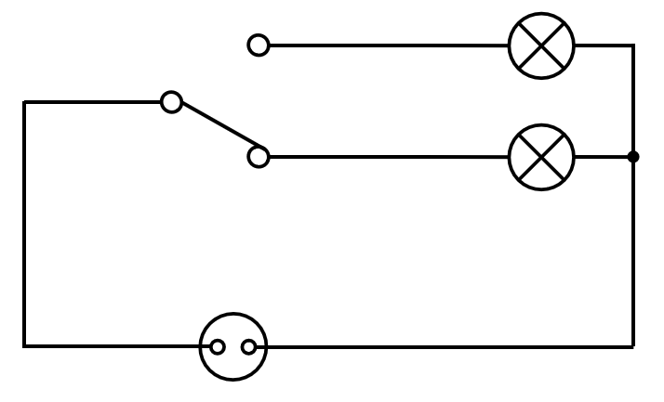
NALOGA: SEMAFOR ZA PEŠCE – UPORABA MENJALNEGA STIKALA
SKICIRAJ IN ZAPIŠIV ZVEZEK
Z menjalnim stikalom dosežemo, da naenkrat sveti na semaforju le ena luč. S tem odpravimo pomanjkljivost, da bi svetili hkrati obe ali nobena.
Električni krog je sklenjen preko zgornjega dela stikala – sveti rdeča luč.
Električni krog je sklenjen preko spodnjega dela stikala – sveti zelena luč.
Menjalna stikala pogosto uporabljajo v strojih za spreminjanje smeri vrtenja elektromotorjev.

